Slide 1

.NET 1.0 Framework
.NET Standard
2002
années
2020

Slide 2

Mono
.NET Framework
2002
années
2020

Slide 3

IOS - mac
Mono
.NET Framework
2002
années
2020

Slide 4

IOS - mac
Mono
.NET Framework
2002
années
2020

Slide 5
Xamarin
IOS - mac
Mono
.NET Framework
2002
années
2020

Slide 6


Xamarin
Blazor
IOS - mac
Mono
.NET Framework
2002
années
2020

Slide 7
Xamarin
Blazor
IOS - mac
Mono
.NET Framework
mac
.NET Core
2002
années
2016
2020

Slide 8
Xamarin
Blazor
IOS - mac
Mono
.NET Framework
mac
.NET Core
.NET Standard
2002
années
2016
2020

Slide 9
Xamarin
Blazor
IOS - mac
Mono
Mono CLR
.NET 5
.NET Framework 4.8
Core CLR
mac
mac
.NET Core
.NET Standard
2002
années
2016
2020

Slide 10
Xamarin
Blazor
IOS - mac
IOS - mac
Mono
.NET 5
.NET Framework 4.8
mac
mac
.NET Core
.NET Standard
2002
années
2016
2020

Slide 11
Xamarin
Blazor
IOS - mac
Mono
MAUI, refonte de Xamarin
IOS - mac
.NET 5
.NET 7
.NET Framework 4.8
mac
mac
.NET Core
.NET Standard
2002
années
2016
2020

Slide 12
IOS - mac
.NET 7
années
2022

Slide 15
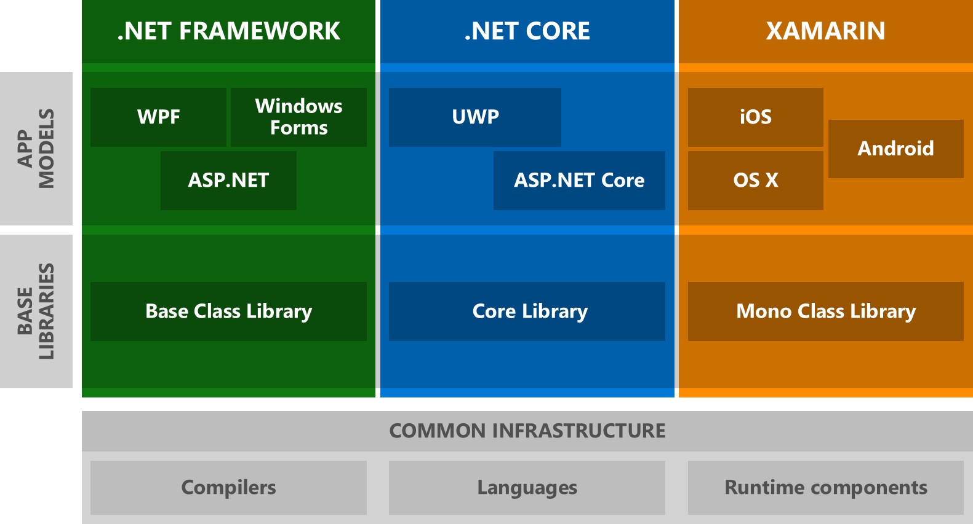
History

Slide 16
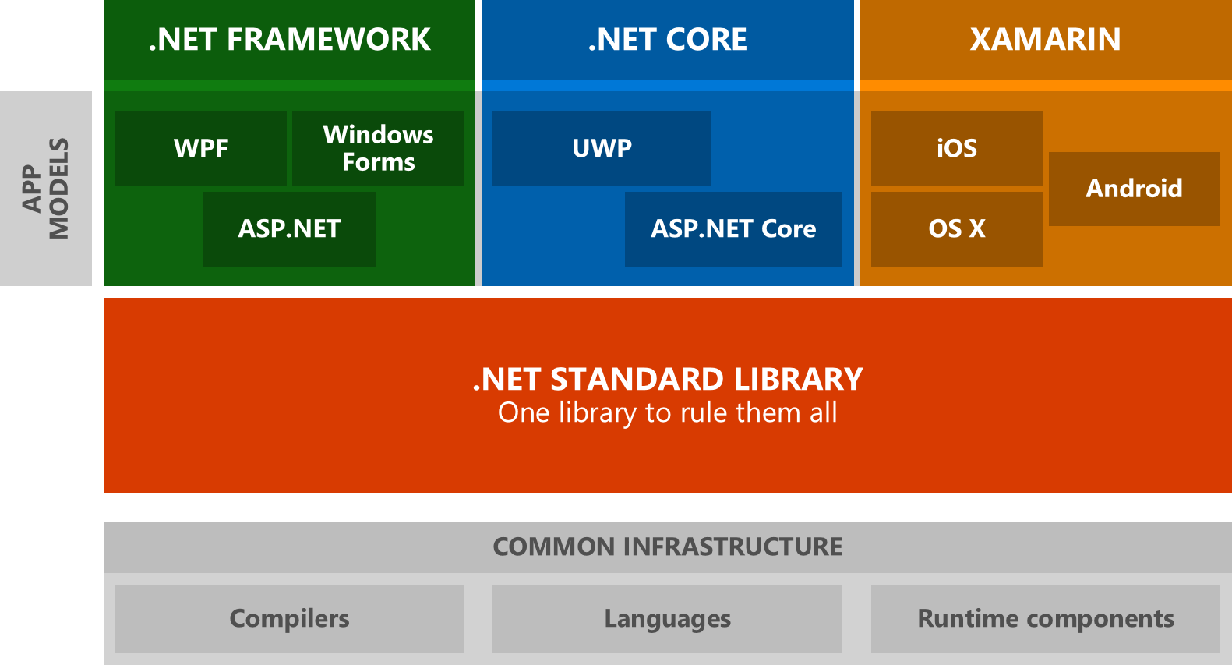
History

Slide 17
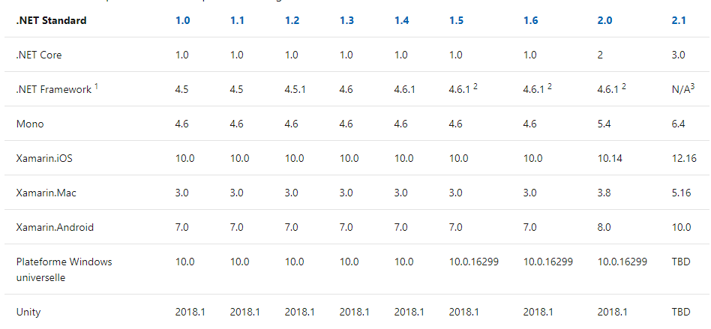
History
https://docs.microsoft.com/fr-fr/dotnet/standard/net-standard?WT.mc_id=DOP-MVP-5003370

